Slide 1
Micronaut Data
Noviembre 2019

Slide 2
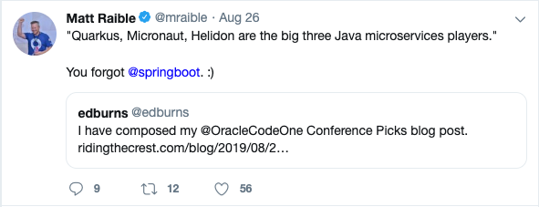

Slide 3
Micronaut Data
Mismo enfoque que Micronaut
Ahead of Time
Precompila los queries de una Interfaz de repositorio (@Repository) para que en ejecución una capa muy ligera las ejecute.
Inspirado en GORM y Spring Data

Slide 4
Mejoras sobre GORM y Spring Data
Sin modelo de ejecución
En Spring Data existe un meta-modelo que usa reflection para el modelado de las entidades/relaciones. Consume memoria. Usa Hibernate.
Sin traducción de queries
Tanto GORM como Spring Data usan expresiones regulares y pattern matching en conjunto con Runtime Proxies para traducir una definición de un método Java a una consulta en ejecución.
Micronaut Data lo resuleve en tiempo de compilación

Slide 5
Mejoras sobre GORM y Spring Data
No hay reflection ni Runtime Proxies
Micronaut no usa Reflection in Dynamic Proxies, mejorando el desempeño, tienes stacktraces más pequeños y reduces el consume de memoria
Type Safe
La validación de tipos ocurre en tiempo de compilación

Slide 6
Soporte
Actualmente (1.0.0M5) solo tiene soporte para JDBC y todos los drivers de Java
JPA (con Hibernate)
Se añadirá soporte para NoSQL (el mismo soporte que tiene GORM)
https://micronaut-projects.github.io/micronaut-data/snapshot/guide/

Slide 7
Demo

